Slide 1

第三节
熊猫乐园
主讲人：XXX

Slide 2

1、课前回顾
2、项目展示
3、命令学习
4、项目实践

Slide 3

课前回顾
（1）设置填充颜色：t.fillcolor("颜色")
（2）开始填充：t.begin_fill()
1、给图形上色
（3）绘制图形
（4）结束填充：t.end_fill()
90°
2、setheading
设置海龟朝向
180°
0°
270°
3、飞行、落地命令
t.up()和t.down()
不显示

Slide 4
1、课前回顾
2、项目展示
3、命令学习
4、项目实践

Slide 5
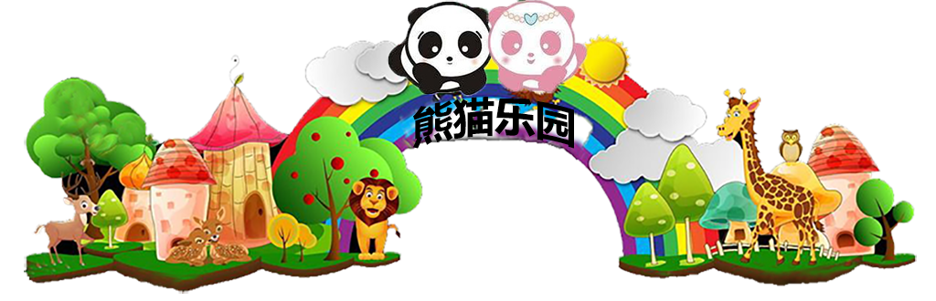

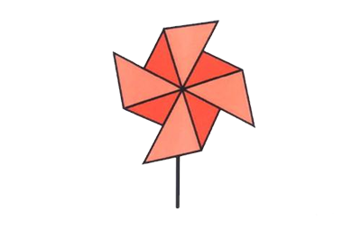
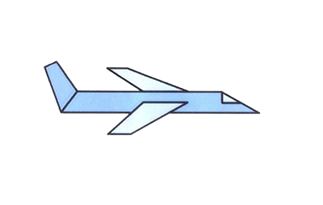

项目展示

Slide 6
1、课前回顾
2、项目展示
3、命令学习
4、项目实践

Slide 7
命令学习
设置背景色
goto语句
画圆

Slide 8
命令学习
设置背景图片：
import turtle
s=turtle.Screen()
s.bgpic(r"timg.png")
图片的名称

Slide 9

命令学习
练一练
1、用一张你喜欢的图片，将它设置为背景图片。

Slide 10
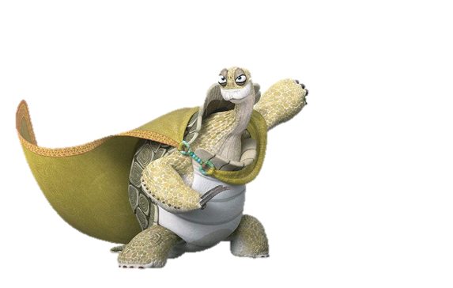

命令学习
海龟大师小结：
设置背景图片步骤：
1、准备一张背景图片放在和py文件在一个路径下的地方。
2、执行命令：
第一条：import turtle
第二条：s=turtle.Screen()
第三条：s.bgpic(r"文件名.png")

Slide 11
命令学习
设置背景色
goto语句
画圆

Slide 12
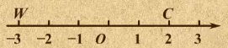
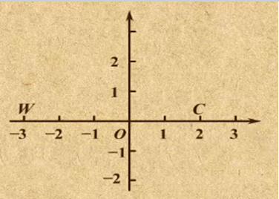
命令学习
先画条数轴，数轴上每个点都对应一个数，这个数叫做这个点在数轴上的坐标。
再画一条跟它垂直的数轴，这个就是平面直角坐标系了。
Y轴/纵轴
原点
X轴/横轴

Slide 13
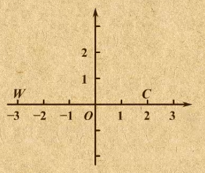
命令学习
那平面直角坐标系有啥用呢？
Y轴
它可以用来锁定任何一个点的位置。
A
原点
A的横坐标：3
X轴
A的纵坐标：2
（3,2）就叫做A的坐标。

Slide 14
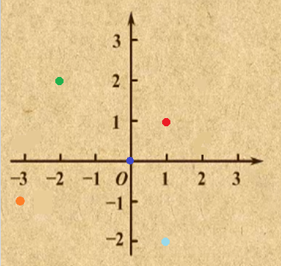
命令学习
绿色小点
（-2,2）
红色小点
（1,1）
蓝色小点
（0,0）
天蓝色小点
（1，-2）
橘色小点
（-3，-1）

Slide 15
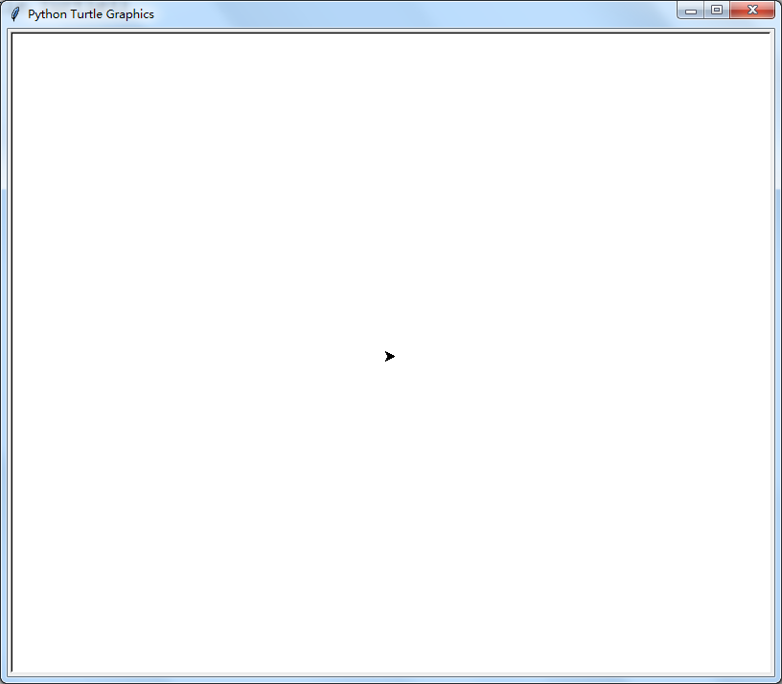
命令学习

Slide 16
命令学习
100
A（50,100）
D
如何让海龟从现在的位置到达A点？
-50
50
t.goto(50,100)
C
B
-100

Slide 17
命令学习
100
A（50,100）
D
如何让海龟从现在的位置到达A点？
-50
50
t.goto(50,100)
t.goto(50,-100)
C
B（50,-100）
-100

Slide 18
命令学习
练一练
1、绘制一个任意大小的等腰三角形。

Slide 19
命令学习
海龟大师小结：
只要知道一个点的坐标，t.goto(x,y)就可以让海龟想去到哪里，就去到哪里。

Slide 20
命令学习
设置背景色
goto语句
画圆

Slide 21
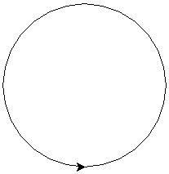
命令学习
画圆命令：
import turtle
t=turtle.Turtle()
t.circle(100)

Slide 22
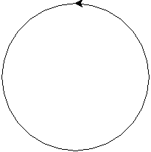
命令学习
画圆命令：
import turtle
t=turtle.Turtle()
t.setheading(180)
t.circle(100)

Slide 23
命令学习

Slide 24
命令学习
海龟大师小结：
画圆和海龟的初始方向有关：
在海龟朝向的右侧画圆。

Slide 25
1、课前回顾
2、项目展示
3、命令学习
4、项目实践

Slide 26
项目实践
在合适的位置为熊猫乐园添加你喜欢的游乐设施。

Slide 27
熊猫学飞行
海龟大师总结：
1、设置背景
s=turtle.Screen()
s.bgpic(r"图片名称")

Slide 28
熊猫学飞行
海龟大师总结：
2、goto语句
格式：t.goto(x,y)
功能：想让海龟去到哪里就去到哪里

Slide 29
熊猫学飞行
海龟大师总结：
3、画圆
命令：t.circle(半径)
注意：和海龟的朝向有关

Slide 30


